Slide 1

Terraform
PROJECT
IaC 개념 · 핵심 명령어 · 코드 리뷰 기반 프로젝트
[ HISTORY ]
김동진 · 이영훈 · 장규혁 · 정성현

Slide 2
Contents
01
Terraform
Infrastructure as Code 개념과 등장 배경 · Provider / Resource / State 등 핵심 구성요소 · 워크플로우 · 주요 명령어
02
CI / CD
HCP를 통한 Git 연동
03
프로젝트 코드 리뷰
본문 코드 구조 분석
04
인프라 구축
본 프로젝트 실습 진행

Slide 3
CHAPTER 01 / IaC · Terraform
Chapter 01
IaC와 테라폼에 대해 알아보자
01
Terraform
Terraform의 기본 개념, 핵심 구성 요소, 워크플로우, 주요 명령어들을 살펴본다.
IaC의 개념 및 기능 · Provider / Resource / State 등 핵심 구성요소 · 워크플로우 · 주요 명령어

Slide 4
IaC란 무엇인가
Infrastructure as Code — 코드로 인프라를 정의하고 관리하는 방식
BEFORE
AFTER (IaC)
수동 설정 (Click Ops)
코드로 인프라 정의
콘솔에서 클릭으로 리소스 생성
같은 환경을 재현하기 어려움
변경 이력 추적 불가
휴먼 에러 발생 가능성 높음
선언적(Declarative) 방식으로 상태 기술
동일 환경을 N번이고 재현 가능
Git으로 변경 이력 관리
리뷰 / CI 파이프라인과 결합 가능
Keywords
Declarative
Idempotent
Version Control
Reproducible
Automation

Slide 5
TERRAFORM NOTES
Terraform 특징 및 구성요소
Provider · Resource · State · Module · Variable
01
02
03
HCL(HashiCorp Configuration Languae)
State (.tfstate)
Execution Plan
테라폼 구성 파일을 작성하는 데 사용되는 언어
사람이 읽기 쉬우면서도 기계가 해석하기 용이하도록 설계되었다.
Terraform이 실제 인프라와 코드의 현재 상태를 매핑해 저장하는 파일. 분실 시 매우 위험.
terraform plan 명령어를 통해 현재 인프라 상태와 구성 파일의 목표 상태 를 비교하여 어떤 리소스를 생성, 수정, 또는 삭제할지 미리 확인한다.
04
05
06
Resource
Module
Backend
실제로 만들어지는 인프라 단위. EC2, VPC, S3 같은 객체를 코드로 선언한다.
여러 리소스를 묶어 재사용 가능한 단위로 만든 것.
폴더 구조로 관리한다.
State 파일을 어디에 저장할지 정의 (local, S3, Terraform Cloud 등). 협업 시 원격 backend 필수.

Slide 6
TERRAFORM NOTES
Terraform 워크플로우
Write → Init → Plan → Apply → Destroy
01
02
03
04
05
Write
›
Init
›
Plan
›
Apply
›
Destroy
.tf 파일에 인프라 정의
Provider 다운로드,
backend 설정
실제 변경될 내용 미리보기
변경사항을 실제 인프라에 반영
만든 리소스를 모두 제거
💡 TIP
apply 전에는 반드시 plan으로 변경 내역을 확인할 것.
안정성을 위해 plan을 통해 변경 내역을 먼저 확인하는 것이 권장된다.

Slide 7
TERRAFORM NOTES
주요 명령어 — 핵심 5종 · 기타 4종
가장 자주 쓰는 명령과 옵션 정리
명령어 | 설명
terraform init | 프로젝트 초기화 / provider 다운로드
terraform validate | 문법 / 설정 검증
terraform plan | 변경 예정 사항 미리보기
terraform apply | 실제 인프라에 변경 적용
terraform destroy | 관리 중인 모든 리소스 제거
terraform fmt | 코드 포매팅 (들여쓰기 정리)
terraform show | 인프라의 상세 정보 확인
terraform output | output 블록의 값 출력
terraform import | 기존 인프라 리소스를 테라폼 으로 가져와 관리 대상으로 편입
MOST USED
# 1. 작업 디렉토리 초기화
$ terraform init
# 2. tf.file 문법 검증
$ terraform init
# 3. 변경사항 미리보기
$ terraform plan
# 4. 변경사항 적용
$ terraform apply
# 5. 리소스 제거
$ terraform destroy

Slide 8
TERRAFORM NOTES
명령어 상세
init · plan · apply 더 깊이 보기
terraform init
주요 옵션
프로젝트를 처음 사용하거나 backend / provider 설정이 바뀌었을 때 실행. .terraform/ 디렉토리와 lock 파일이 생성된다.
-upgrade : provider 버전 업그레이드
-reconfigure : backend 재설정
terraform plan
주요 옵션
코드와 실제 인프라의 차이를 계산해 무엇이 추가/변경/삭제될지 출력. 실제 적용은 하지 않는다.
-out=plan.tfplan : 결과를 파일로 저장
-var-file=prod.tfvars : 변수 파일 지정
terraform apply
주요 옵션
plan에서 본 변경사항을 실제로 적용. yes 입력 또는 -auto-approve로 진행된다.
-auto-approve : 확인 단계 생략
plan.tfplan : plan 결과 파일 적용

Slide 9
CHAPTER 02 / CI · CD
Chapter 02
CI / CD 란
02
CI / CD
CI / CD의 개념과 HCP
CI / CD · HCP

Slide 10
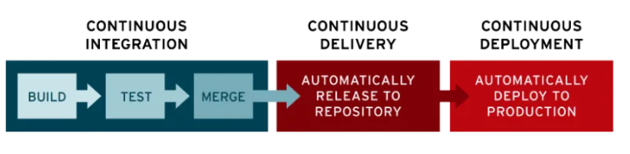
TERRAFORM NOTES
CI / CD
CI / CD 개념
CI
CD
지속적 통합(Continuous Integration)
지속적 배포(Continuous Deployment/Delivery)
코드 변경 사항을 지속적으로 통합하고 검증하는 과정
코드 변경 사항의 통합, 테스트, 제공을 나타내는 프로세스로 두 가지 부분으로 구성된다.
지속적 제공에는 자동 프로덕션 배포 기능이 없는 반면 지속적 배포는 업데이트를 프로덕션 환경에 자동으로 릴리스한다.
※ 참고 redhat > DevOps > CI/CD란?

Slide 11
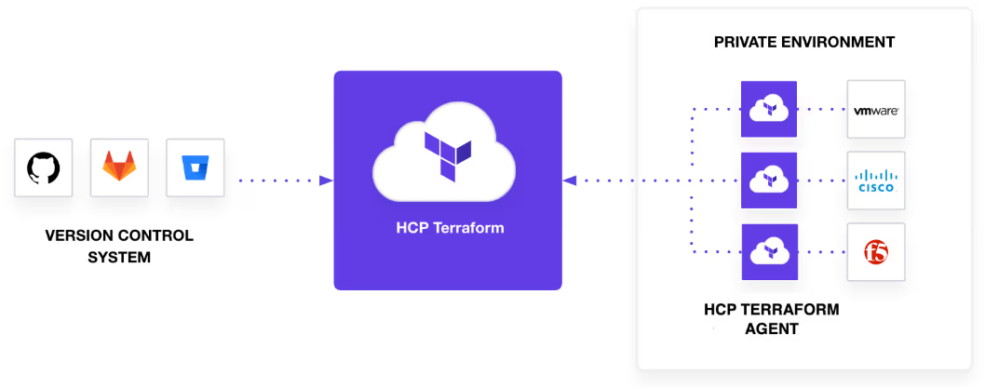
TERRAFORM NOTES
CI / CD
CI / CD 효과 및 종류
CI/CD 효과
주요 CI/CD 도구
개발 생산성 향상: 수동으로 코드를 통합하고 서버에 배포하는 반복적인 작업이 사라진다.
빠른 문제 해결: 문제가 발생했을 때 어떤 코드에서 에러가 났는지 빠르게 파악하고 대응할 수 있다.
높은 신뢰성: 자동화된 테스트를 거쳐 휴먼 에러를 줄이고 안정적인 소프트웨어 버전을 유지할 수 있다.
Github Actions
GitLab CI/CD
Jenkins
CircleCI
ArgoCD
HCP Terraform 기반 GitOps CD
도입 효과
본 프로젝트에서는 HCP Terraform의 VCS(Version Control System) 연동 기능을 활용해 인프라의 선언적 관리와 자동 배포(GitOps) 체계 구축한다.
배포 자동화: 인프라 자동 업데이터되어 운영 효율성 증대
인프라 가시성 및 협업: 현재 인프라 상태를 확인하고 변경이력 추적 가능
안전성: State 파일 유실 방지 및 충돌 방지

Slide 12
CHAPTER 03 / CODE
Chapter 03
Terraform CODE review
03
프로젝트 코드 리뷰
본문 코드 구조 분석
Terraform CODE review · *.tf

Slide 13
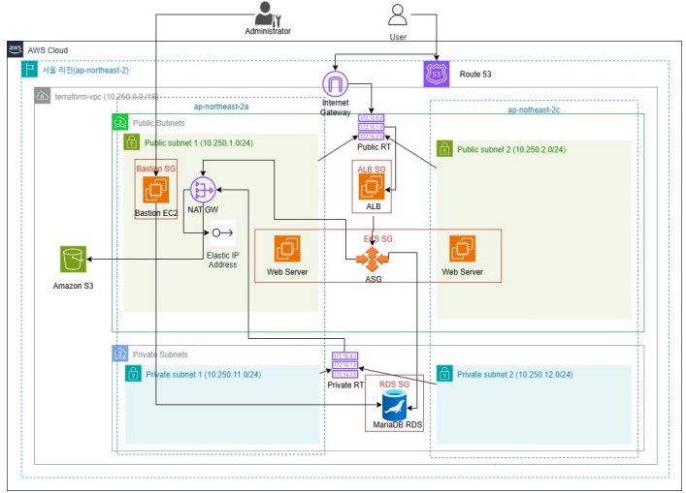
TERRAFORM NOTES
프로젝트 코드 리뷰
프로젝트 디렉토리 구조와 파일 역할
DIRECTORY STRUCTURE
project/
├── proveider.tf # terrform & provider
├── vpc.tf # vpc
├── subnet.tf # subnet
├── igw.tf # Internet GateWay
├── ngw.tf # NAT Gateway & EIP
├── rt.tf # Routing Table & Routing
├── security_group.tf # Security Group
├── key_pair.tf # Key Pair
├── ec2.tf # Bastion Instance
├── rds.tf # Subnet Group & Prameter Group & RDS
├── s3.tf # S3 Bucket
├── acm.tf # ACM
├── route53.tf # Route53 Zone
├── alb.tf # Target Group & Listener & ALB
└── auto_scaling.tf # Launch Template & Auto Scaling

Slide 14
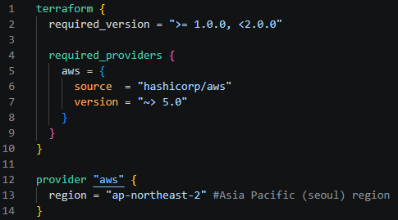
TERRAFORM NOTES
Terraform 환경 및 AWS Provider 설정
L 1-10
전체 프로젝트의 실행 환경 정의, 테라폼 버전 정의 AWS 프로바이더의 소스와 버전 명시
프로젝트 코드 리뷰
provider.tf 구조
L 12-14
실제 리소스가 생성 될 클라우드 플랫폼 지정
배포 대상이 될 Region 설정
📄 provider.tf

Slide 15
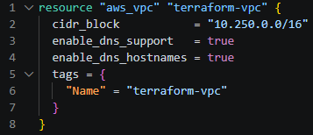
TERRAFORM NOTES
VPC 가상 네트워크 생성
L 1–8
CIDR 대역 할당 DNS 기능 활성화: 자원이 도메인 주소를 통해 통신 식별을 위해 태그 지정
프로젝트 코드 리뷰
vpc.tf 구조
📄 vpc.tf

Slide 16
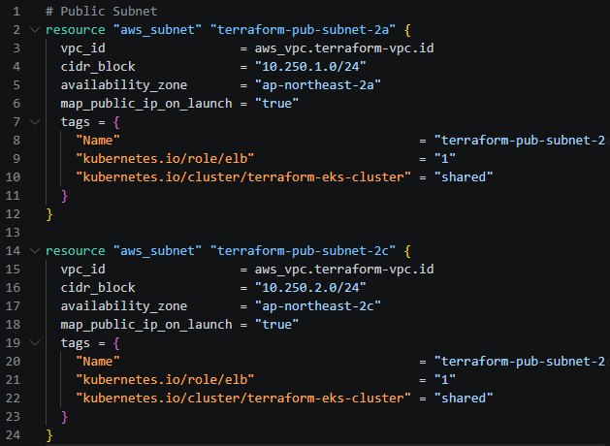
TERRAFORM NOTES
퍼블릭 서브넷 구성
L 1–3
가용영역에 분산된 퍼블릭 네트워크 생성
외부 통신을 위해 공인 IP 자동 할당 설정
전용 태그를 통해 클러스터 서비스 환경 준비
프로젝트 코드 리뷰
subnet.tf 구조
📄 subnet.tf

Slide 17
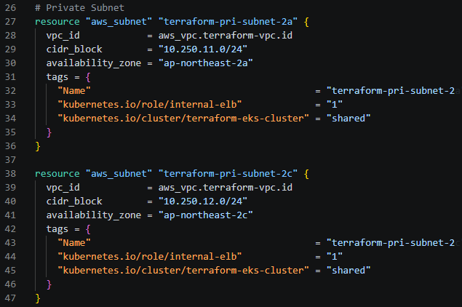
TERRAFORM NOTES
프라이빗 서브넷 구성
L 27–47
외부 직접 접근이 차단된 독립적인 내부 네트워크
내부 태그 설정을 통한 서비스 간 통신 지원
프로젝트 코드 리뷰
subnet.tf 구조
📄 subnet.tf

Slide 18
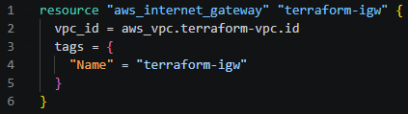
TERRAFORM NOTES
Internet Gateway 리소스 생성
L 1–6
VPC와 인터넷 간 양방향 통신 관문 구축
퍼블릭 자원의 인터넷 접속 권한 활성화
프로젝트 코드 리뷰
igw.tf 구조
📄 igw.tf

Slide 19
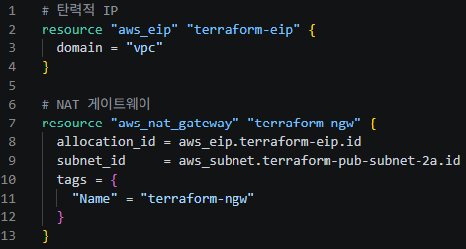
TERRAFORM NOTES
EIP 및 NAT 게이트웨이 구성
L 2–4
NAT 게이트웨이용 고정 공인 IP 확보
재시작 시에도 변하지 않는 고정 주소 할당
프로젝트 코드 리뷰
ngw.tf 구조
L 7–14
프라이빗 자원의 일방향 인터넷 접속 지원
내부 보안을 유지하며 외부 패치,업데이트 허용
📄 ngw.tf

Slide 20
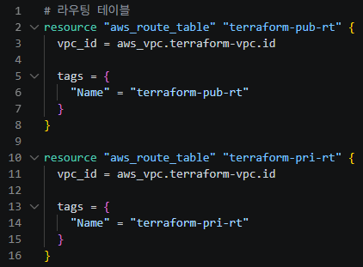
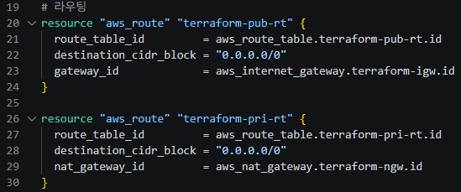
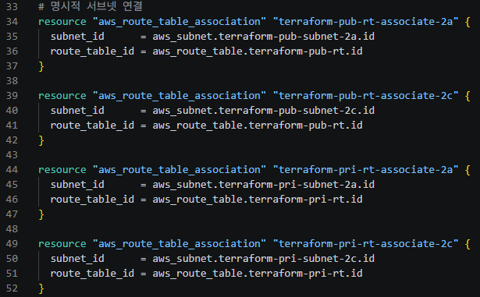
TERRAFORM NOTES
퍼블릭/프라이빗 라우팅 테이블 구성
L 2–8
퍼블릭 라우팅 테이블 - vpc 연결
리소스를 쉽게 식별할 수 있도록 태그 부여
프로젝트 코드 리뷰
rt.tf 구조
L 10–16
프라이빗 라우팅 테이블 - vpc 연결
리소스를 쉽게 식별할 수 있도록 태그 부여
📄 rt.tf
L 20–24
퍼블릭 라우팅 테이블에 라우팅 규칙 추가
모든 IP 주소로 목적지 주소 정의
목적지 주소를 인터넷 게이트웨이로 보내도록 설정
L 26-30
프라이빗 라우팅 테이블에 라우팅 규칙 추가
모든 IP주소로 목적지 주소 정의
목적지 주소를 NAT 게이트웨이로 보내도록 설정
L 34-42
퍼블릭 라우팅 테이블과 서브넷을 맵핑
가용영역 2a,2c의 퍼블릭 서브넷에 규칙을 적용
퍼블릭 서브넷에 라우팅 테이블 적용
L 44-52
프라이빗 라우팅 테이블과 서브넷을 맵핑
가용영역 2a,2c의 프라이빗 서브넷에 규칙을 적용
프라이빗 서브넷에 라우팅 테이블 적용

Slide 21
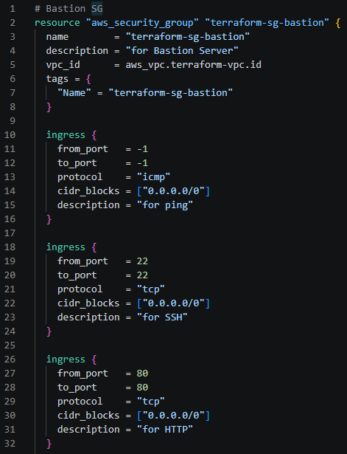
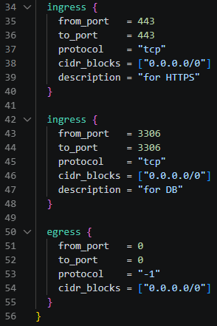
TERRAFORM NOTES
BASTION 보안 그룹 설정
L 1–8
배스천 보안 그룹 – vpc 연결
쉽게 식별할 수 있도록 태그 부여
프로젝트 코드 리뷰
security_group.tf 구조
L 10–48
인바운드 규칙(ingress 블록)
icmp 허용
22, 80, 443, 3306 포트 허용
📄 security_group.tf
L 50–56
아웃바운드 규칙(egress 블록)
모든 포트 허용

Slide 22
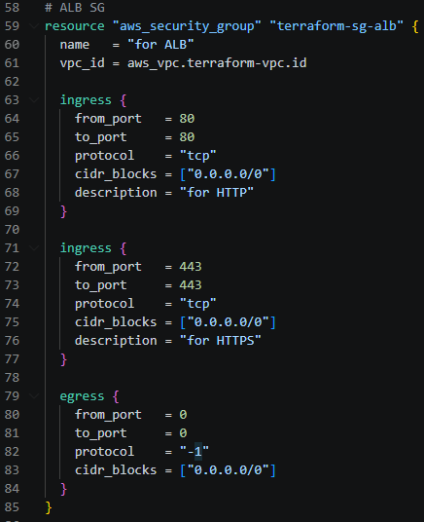
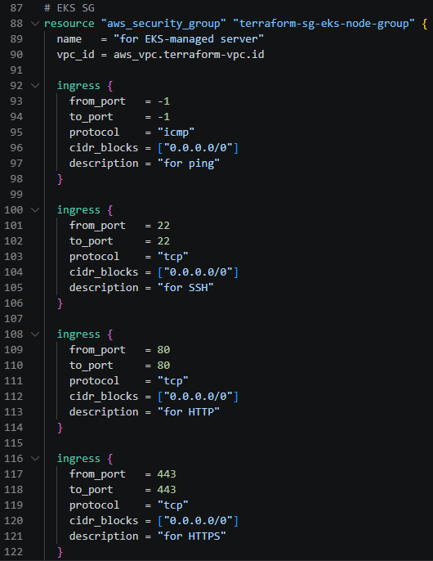
TERRAFORM NOTES
ALB, EKS 보안 그룹 설정
L 59–61
ALB 보안 그룹 이름 설정
ALB 보안 그룹 – vpc 연결
프로젝트 코드 리뷰
security_group.tf 구조
L 63–77
인바운드 규칙(ingress 블록)
80, 443 포트 허용
📄 security_group.tf
L 79–85
아웃바운드 규칙(egress 블록)
모든 포트 허용
L 88-90
EKS 보안 그룹 이름 설정
EKS 보안 그룹 – vpc 연결
L 92-122
인바운드 규칙(ingress 블록)
icmp 허용
22, 80 포트 허용

Slide 23
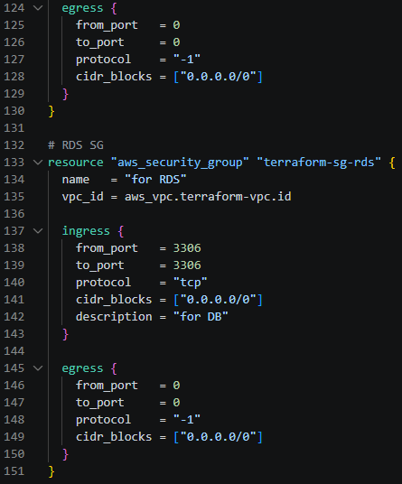
TERRAFORM NOTES
RDS 보안 그룹 설정
L 124–130
[EKS 보안 그룹]
아웃 바운드 규칙(egress 블록)
모든 포트 허용
프로젝트 코드 리뷰
security_group.tf 구조
L 133–135
RDS 보안 그룹 이름 설정
RDS 보안 그룹 – vpc 연결
📄 security_group.tf
L 137–143
인바운드 규칙(ingress 블록)
3306 포트 허용
L 145-151
아웃바운드 규칙(egress 블록)
모든 포트 허용

Slide 24
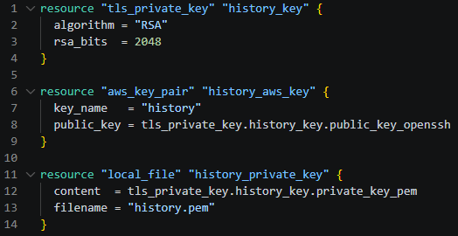
TERRAFORM NOTES
SSH 키 페어 자동 생성 및 관리
L 1–4
RSA 2048비트 알고리즘을 사용하여 키 생성
프로젝트 코드 리뷰
key_pair.tf 구조
L 4–8
생성된 공개키를 AWS 서버에 등록
📄 key_pair.tf
L 10–15
생성된 개인키를 .pem 파일로 로컬에 저장

Slide 25
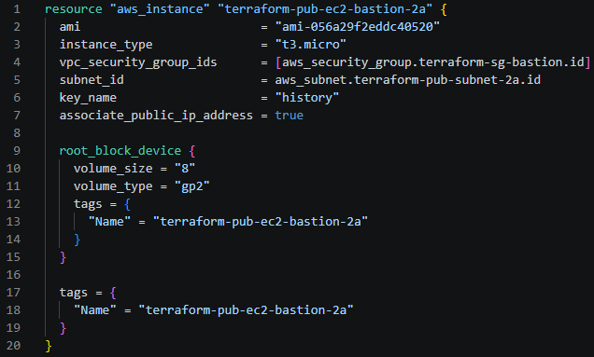
TERRAFORM NOTES
Bastion Host 인스턴스 구성
L 2-3
AMI ID를 통한 이미지 지정
인스턴스 타입 지정
프로젝트 코드 리뷰
ec2.tf 구조
L 4-5
보안 그룹 적용
퍼블릭 서브넷 배치
📄 ec2.tf
L 6-7
외부 접속용 SSH키 설정
인터넷 통신용 IP 자동 할당
L 9-11
루트 볼륨 용량 및 타입 설정
L 12-14
볼륨을 위한 태그 지정
L 17-20
인스턴스 태그 지정

Slide 26
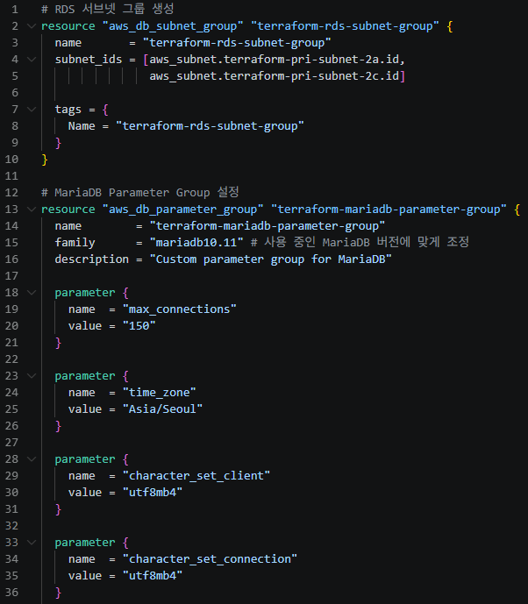
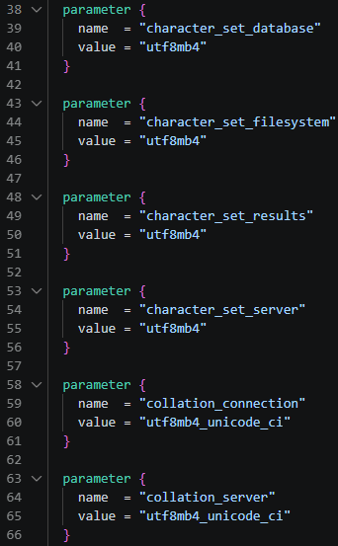
TERRAFORM NOTES
RDS 서브넷 및 파라미터 그룹 설정
L 1–9
DB가 위치할 프라이빗 서브넷들을 그룹화
프로젝트 코드 리뷰
rds.tf 구조
L 13-21
버전 정의 및 접속 세션 최대치 설정
📄 rds.tf
L 23-26
DB 서버 시간을 한국 표준시로 고정
L 28-66
이모지 및 다국어 지원을 위한 데이터셋 단일화

Slide 27
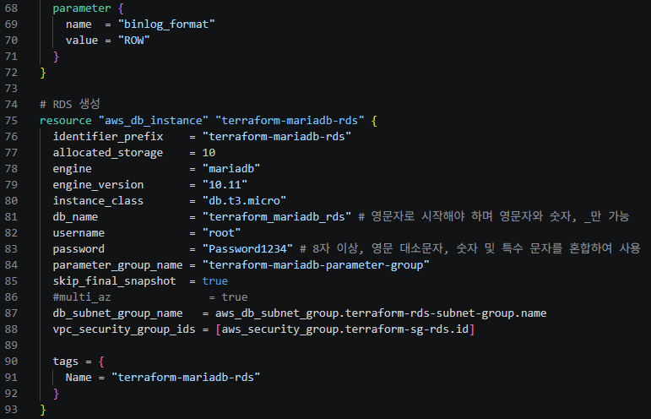
TERRAFORM NOTES
RDS 구성
L 68-72
복제 및 복구를 위한 바이너리 로그 형식 지정
프로젝트 코드 리뷰
rds.tf 구조
L 75-80
엔진 버전, 스토리지 용량 및 인스턴스 규격 지정
📄 rds.tf
L 81-83
DB 명칭과 관리자 계정 및 비밀번호 설정
L 84-85
사전 정의한 파라미터 그룹 연결
종료 시 임시 백업 생략 설정
L 87-88
전용 서브넷 그룹 배치 및 RDS 전용 보안 그룹을 통한 접근 제어
L 90-93
식별용 태그 부여

Slide 28

TERRAFORM NOTES
S3 버킷 생성
L 1–3
실제 AWS 클라우드에 전 세계 유일한 이름으로 등록될 S3 버킷 명칭 지정
프로젝트 코드 리뷰
s3.tf 구조
📄 s3.tf

Slide 29
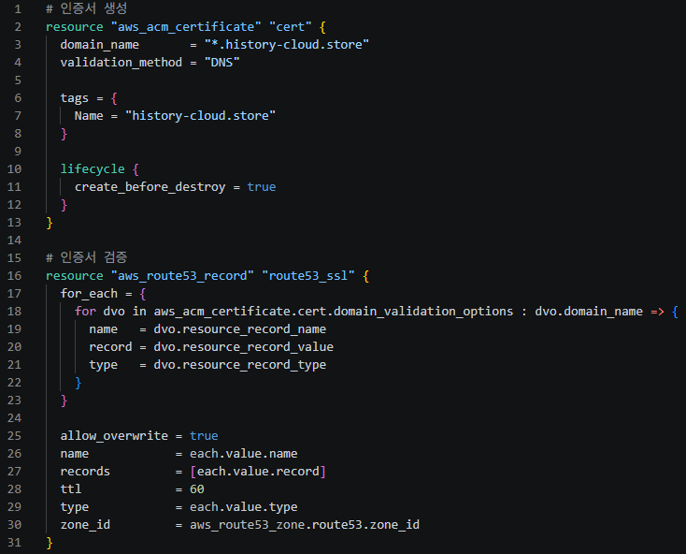
TERRAFORM NOTES
SSL/TLS 인증서 생성 및 검증
L 2–13
프로젝트 코드 리뷰
도메인 보안을 위한 ACM 인증서 생성
무중단 갱신 설정
acm.tf 구조
L 16–31
신청한 인증서의 소유권을 증명하기 위한 Route53 DNS 레코드 자동 등록
📄 acm.tf

Slide 30

TERRAFORM NOTES
Route53 구성
L 1–3
name 옵션을 사용하여 도메인의 네임서버 역할을 하고 DNS 레코드를 관리할 Route53 호스팅 영역 생성
프로젝트 코드 리뷰
route53.tf 구조
📄 route53.tf

Slide 31
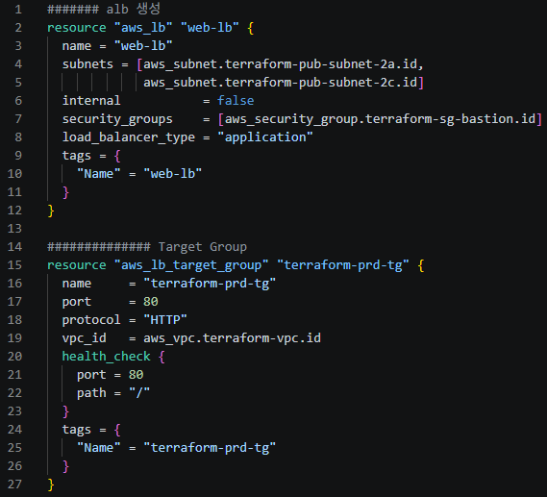
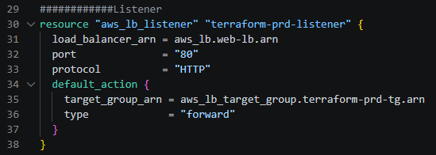
TERRAFORM NOTES
ALB & 타겟 그룹 & 리스너 설정
L 2–12
외부 트래픽을 받아 분산해 주는 퍼블릭 어플리케이션 로드밸런서 생성
프로젝트 코드 리뷰
alb.tf 구조
L 15–27
트래픽이 최종 도달할 대상 인스턴스 그룹 정의 및 상태 검사 조건 설정
📄 alb.tf
L 30–38
특정 포트로 들어오는 요청을 감지해 지정된 타겟 그룹으로 전달하도록 연동

Slide 32
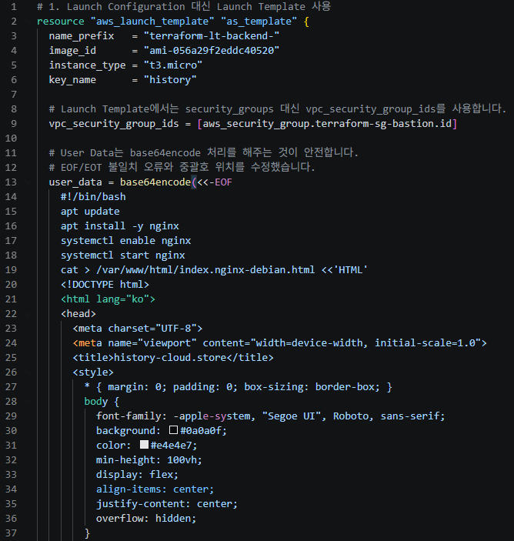
TERRAFORM NOTES
오토스케일링 시작 및 템플릿 생성
생성될 EC2의 이름 접두사, OS 이미지(AMI), 서버 사양, 접속용 키 페어 지정
프로젝트 코드 리뷰
L 3-6
auto_scaling.tf 구조
L 9
인스턴스에 적용할 보안 그룹 지정
📄 auto_scaling.tf
L 13
서버 부팅 시 자동 실행될 초기화 스크립트 선언 및 인코딩 시작
L 14-18
쉘 스크립트를 통해 OS 패키지를 업데이트하고 Nginx 웹 서버를 설치한 뒤 활성화하도록 설정
L 19-36
Nginx 웹 서버의 기본 메인 페이지에 표시될 HTML 코드와 스타일(CSS) 소스 주입

Slide 33
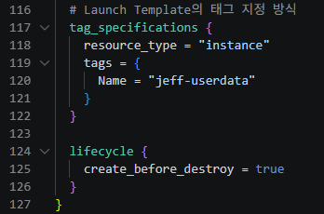
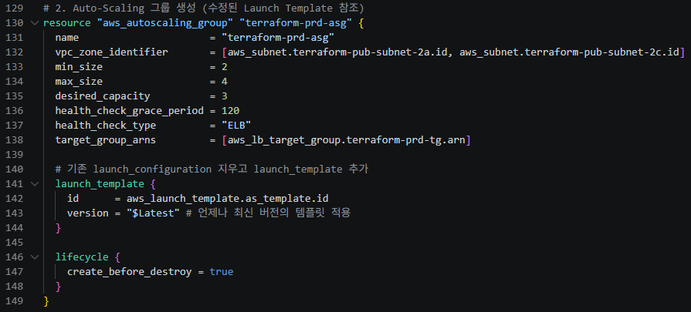
TERRAFORM NOTES
오토스케일링 시작 템플릿 태그 및 수명주기 설정
프로젝트 코드 리뷰
L 117–122
템플릿을 통해 생성될 EC2 인스턴스 에 자동으로 부여될 이름 태그 정의
auto_scaling.tf 구조
L 124–126
템플릿 변경 시 기존 자원을 삭제하기 전 새 자원을 먼저 생성하도록 설정
📄 auto_scaling.tf
오토스케일링 그룹 생성
L 130-135
지정된 서브넷 구역에 자동 배치될 인스턴스의 최소·최대·평상시 수량 범위 지정
L 136-138
로드밸런서 기반 상태 검사 및 타겟 그룹 자동 등록 연동
L 141-148
기반이 될 시작 템플릿의 최신 버전을 연결하고 교체 시 무중단 설정 적용

Slide 34
CHAPTER 03 / CODE
Chapter 04
Build Infrastructure
04
인프라 구축
프로젝트 실습 진행
Terraform Project

Slide 35
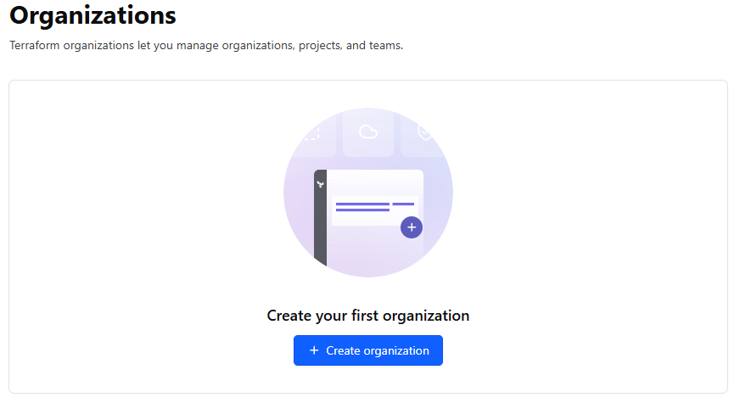
TERRAFORM NOTES
NOTE
1. app.terraform.io에 로그인
2. Create Organization
HCP Terraform

Slide 36
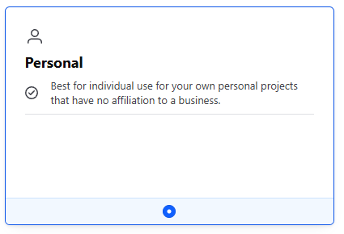
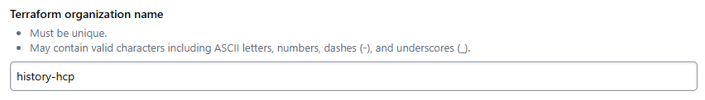
TERRAFORM NOTES
NOTE
Create Organization
Type: Personal
Name: history-hcp
HCP Terraform

Slide 37
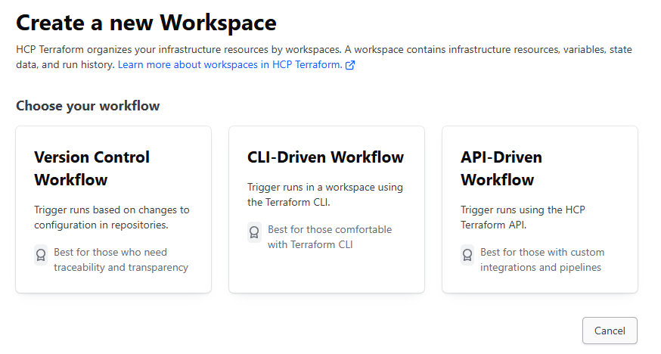
TERRAFORM NOTES
NOTE
조직 생성 후 화면
1. Workspace를 생성한다.
2. workflow는 VCW 선택
VCW(Version Control Workflow)
HCP Terraform

Slide 38
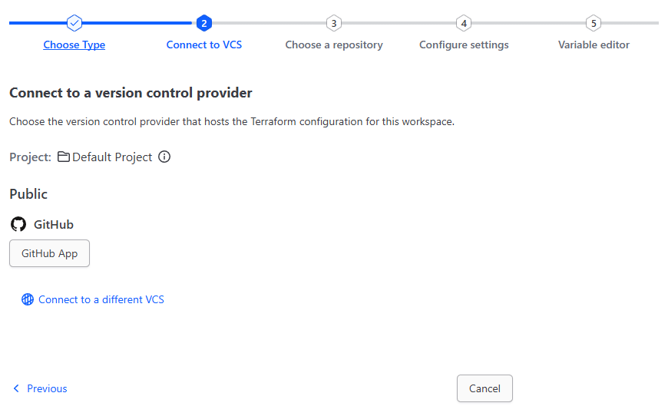
TERRAFORM NOTES
NOTE
Connect to VCS
Project: Default Project 연결
GitHub: 깃허브 계정 연동 진행
GitHub App을 클릭해 넘어간다.
HCP Terraform

Slide 39
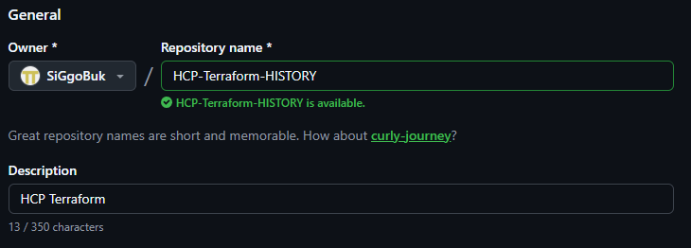
TERRAFORM NOTES
NOTE
다음으로 진행 전
1. Repository 생성
HCP-Terraform-HISTORY
HCP Terraform

Slide 40
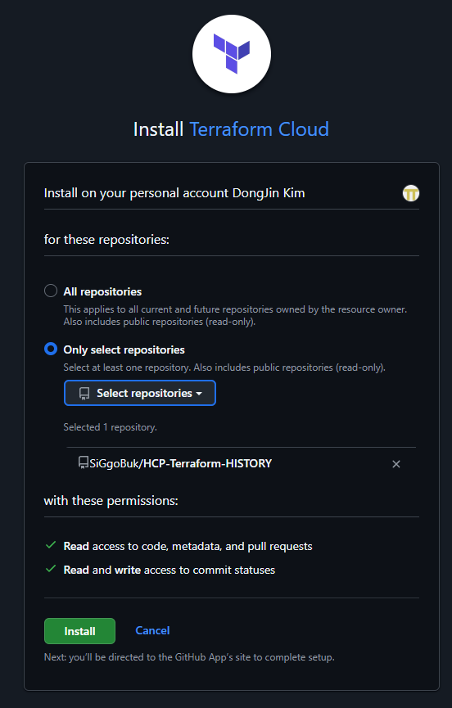
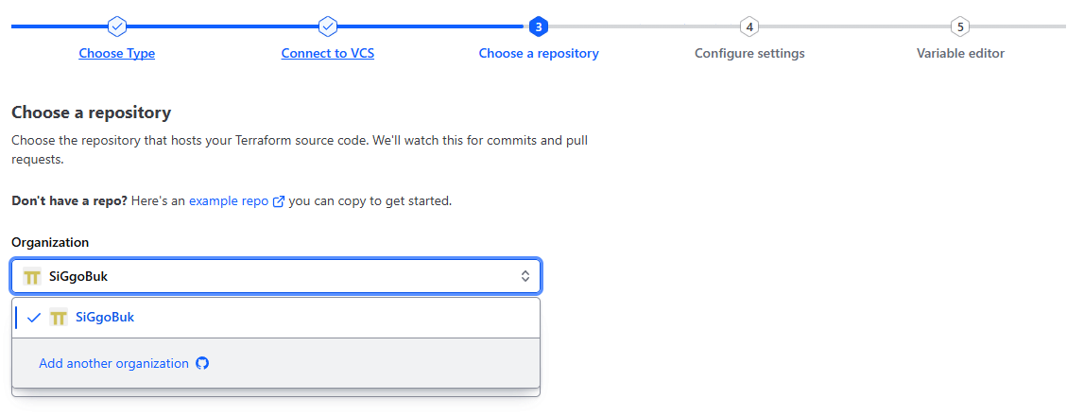
TERRAFORM NOTES
NOTE
다시 workspace 생성 진행
1. Add another organization
2. 방금 생성한 repository 선택
3. Install
HCP Terraform

Slide 41
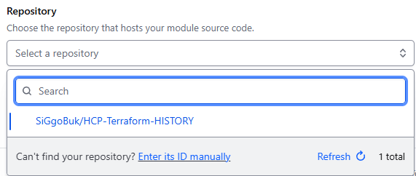
TERRAFORM NOTES
NOTE
Repository 확인
이전에 안보였던 repository 확인
repository를 선택하고 넘어간다.
HCP Terraform

Slide 42
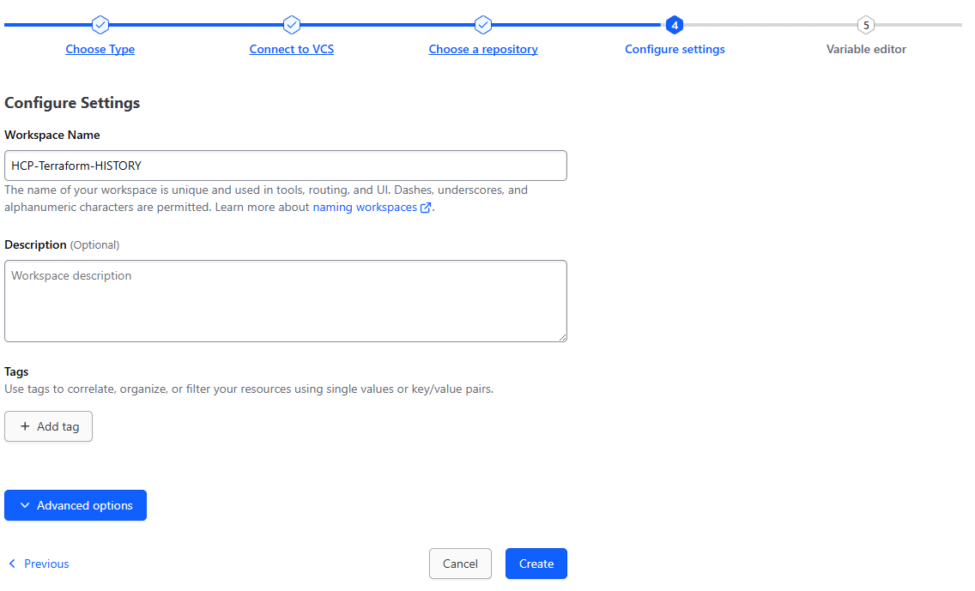
TERRAFORM NOTES
NOTE
Configure settings
Create를 눌러 생성한다.
HCP Terraform

Slide 43
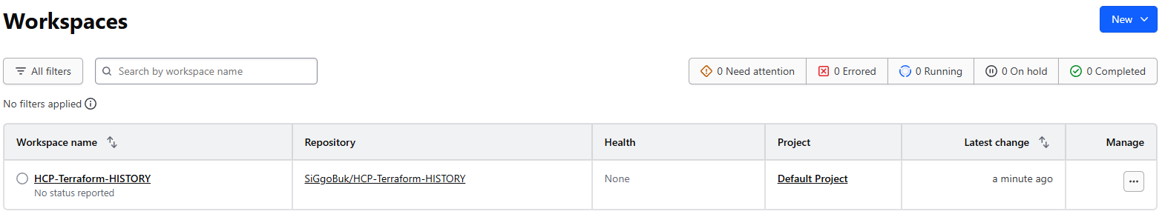
TERRAFORM NOTES
NOTE
생성한 Workspace 확인
HCP Terraform

Slide 44
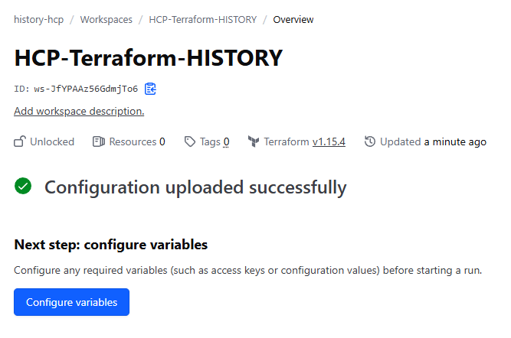
TERRAFORM NOTES
NOTE
Configure variables
1. Workspace에 들어간다
2. Configure variables 클릭
HCP Terraform

Slide 45
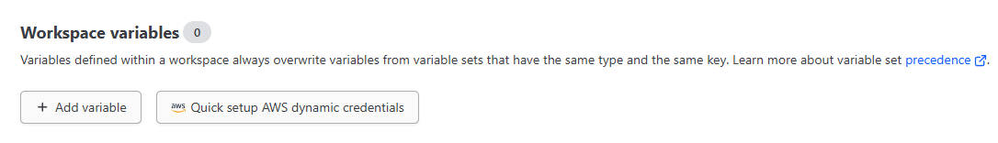
TERRAFORM NOTES
NOTE
Configure variables
Workspace variables 블록에서
1. Add variable을 눌러 변수 생성
HCP Terraform

Slide 46
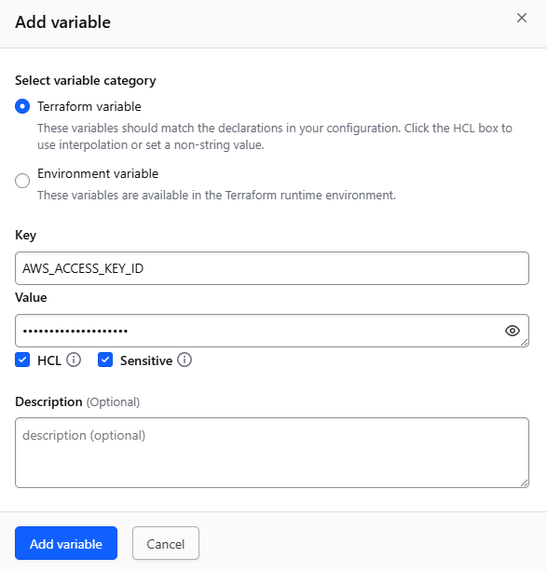
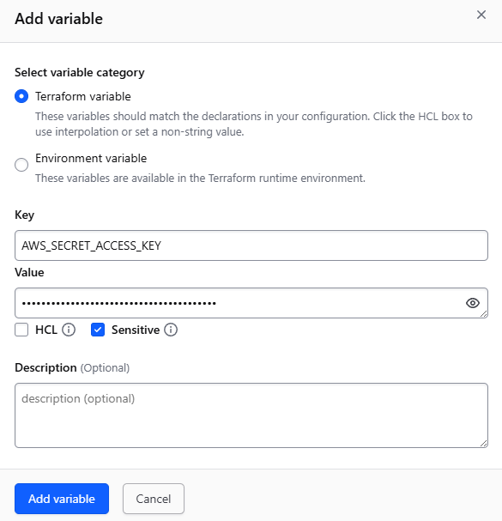
TERRAFORM NOTES
NOTE
Configure variables
다음과 같이 변수를 생성한다.
1. AWS Access Key ID
2. AWS Secret Access Key
HCP Terraform

Slide 47
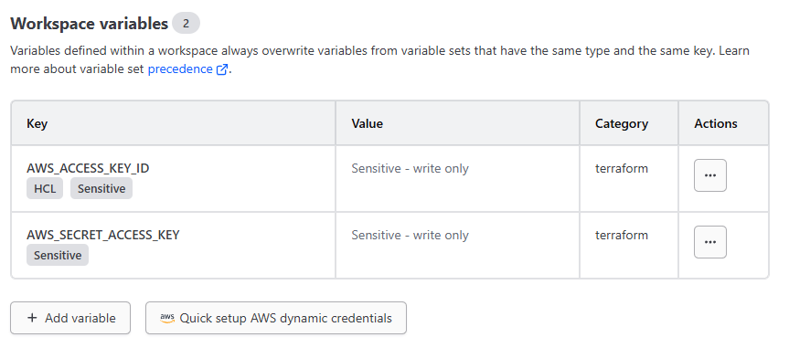
TERRAFORM NOTES
NOTE
Configure variables
생성된 변수 확인
HCP Terraform

Slide 48
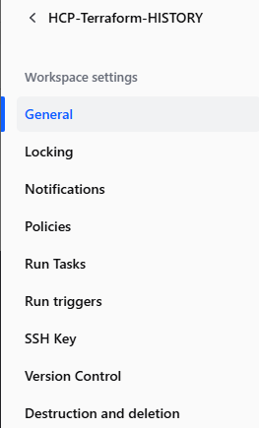
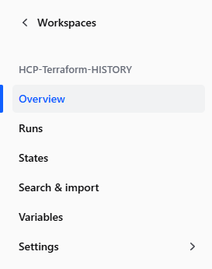
TERRAFORM NOTES
NOTE
Settings
우측 탭에서 Settings에 들어간다.
Settings - General 에서 진행
HCP Terraform

Slide 49
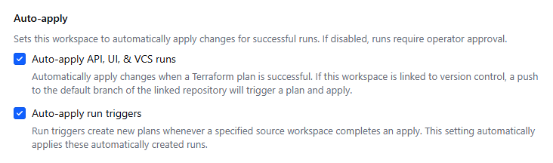
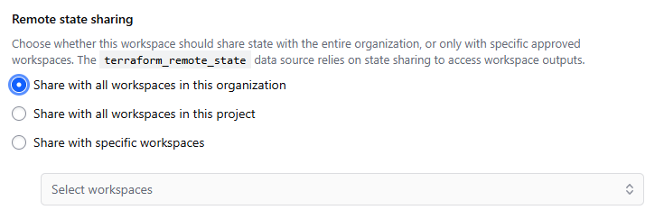
TERRAFORM NOTES
NOTE
Settings
다음과 같이 설정을 변경한다.
1. Auto-apply
2. Remote state sharing
HCP Terraform

Slide 50
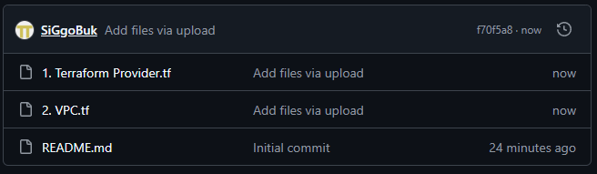
TERRAFORM NOTES
NOTE
Run
진행 전 GitHub Repository
1. tf 파일을 업로드
테스트 용도로 2개만 업로드 하였음.
HCP Terraform

Slide 51
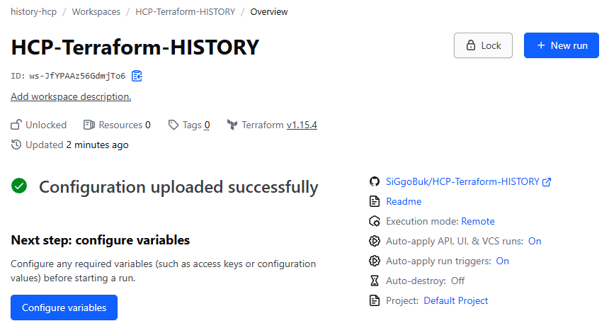
TERRAFORM NOTES
NOTE
Run
Workspace에서
1. New run 클릭
HCP Terraform

Slide 52

TERRAFORM NOTES
NOTE
Run
1. Run name: apply test
2. Start
HCP Terraform

Slide 53


TERRAFORM NOTES
NOTE
Run
apply test 적용 확인
1. run이 applied 되었는지 확인
2. AWS Console에서 확인
HCP Terraform

Slide 54

TERRAFORM NOTES
NOTE
Run
1. 나머지 tf 파일 업로드
2. Github와 연동 확인
HCP Terraform

Slide 55

TERRAFORM NOTES
NOTE
Connect
1. Route53에서 NS 확인
2. 가비아에서 네임 서버 설정
HCP Terraform

Slide 56


TERRAFORM NOTES
NOTE
Connect
1. Route53에서 A레코드 생성
(@, www)
HCP Terraform

Slide 57

TERRAFORM NOTES
NOTE
Connect
history-cloud.store 접속 확인
HCP Terraform

Slide 58


